Slide 1
Pointer
Oleh :
Dandy Maulana Ainul Yaqin (1201222032)
Mata Kuliah Algoritma dan Pemrograman Struktur Data

Slide 2
01
Pengertian Pointer

Slide 3
APA ITU POINTER ?
https://www.programiz.com/cpp-programming/pointers
POINTER adalah variabel yang menyimpan alamat memori dari variabel yang lain.

Slide 4
Ilustrasi Pointer
Pointer
Variabel
Addres
Value
Addres
Addres

Slide 5
Operator Pointer
Dereference (&)
Berfungsi mendeklarasikan sebuah variabel didalam penggantian memori.
Reference (*)
Berfungsi menampilkan value dari alamat memori yang di tunjuk.
https://www.materidosen.com/2016/11/pointer-pada-c-lengkap-contoh-program.html

Slide 6
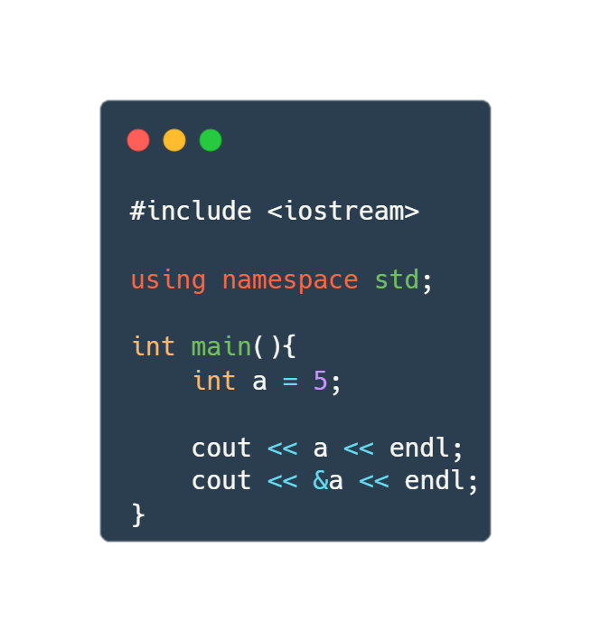
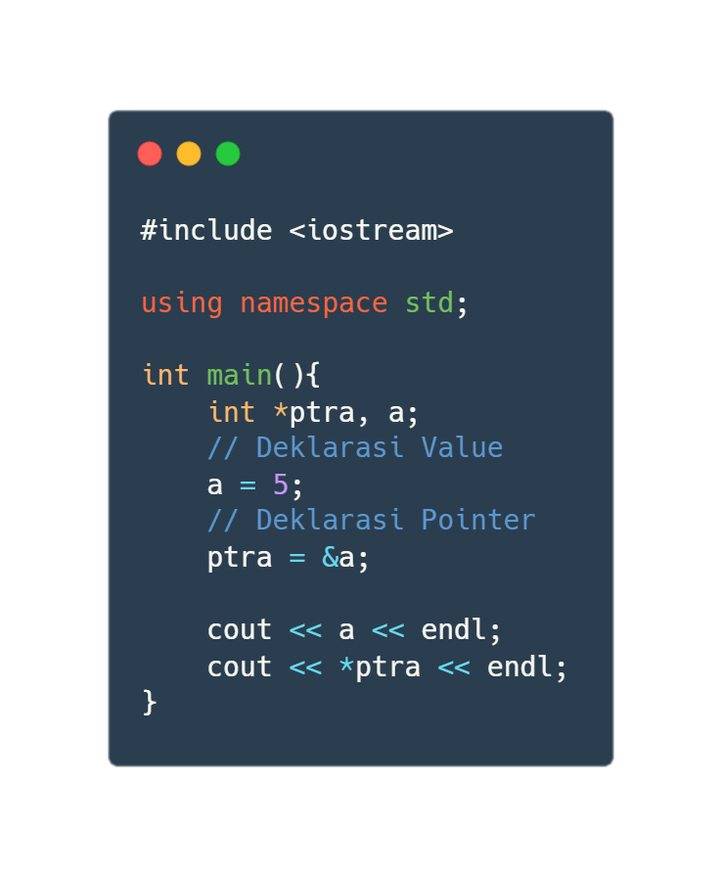
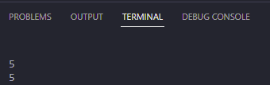

Deklarasi Pointer
Dereference
Reference

Slide 7
Pointer to Pointer
02
Pointer yang menyimpan alamat dari pointer sebelumnya

Slide 8
Ilustrasi Pointer to Pointer
Pointer to Pointer
Pointer
Variabel
Addres
Addres
Value
Addres
Addres
Addres

Slide 9
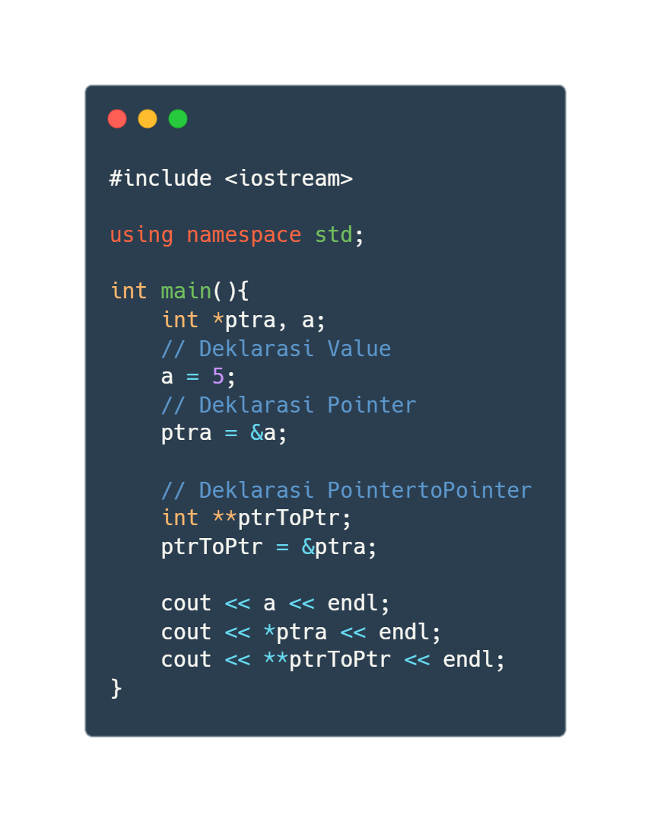
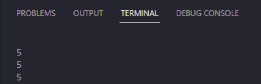
Deklarasi Pointer to Pointer

Slide 10
03
Pointer Array
Pointer yang menyimpan alamat dari array

Slide 11
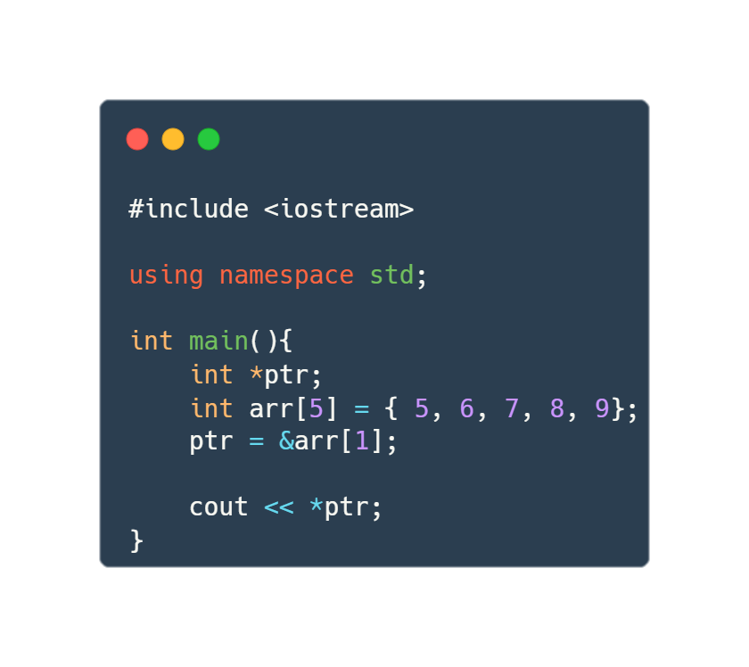

Deklarasi Pointer Array

Slide 12
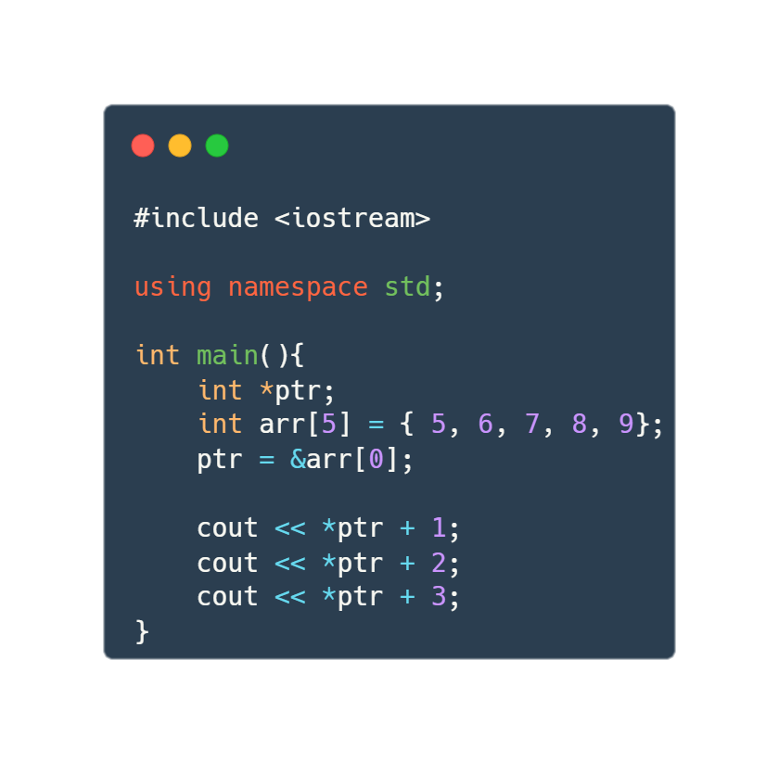

Deklarasi Pointer Array

Slide 13
Sekian Terimakasih

Slide 14
Pertanyaan
Apa yang dimaksud dengan pointer ?
Sebutkan macam2 operator pointer !
Apa fungsi operator Dereference ?
Apa fungsi operator Reference ?
Ilustrasikan konsep pointer !
Apa yang dimaksud dengan pointer to pointer ?
Ilustrasikan konsep pointer to pointer !
Deklarasikan pointer dengan kode !
Deklarasikan pointer to pointer dengan kode !
Deklarasikan pointer array dengan kode !

